Slide 1
III Региональный конкурс «Школа - территория здоровья» среди образовательных организаций, осуществляющих образовательную деятельность по адаптированным общеобразовательным программам

Slide 2
Номинация 6 «Лучший конспект воспитательного занятия с использованием здоровьесберегающих технологий в инклюзивной группе»
На титульном листе должно быть указано:
наименование органа исполнительной власти в сфере образования;
название занятия, возраст обучающихся, для которых предназначено занятие, вариант реализуемой АООП,
фамилия, имя, отчество, должность автора Конспекта,
полное наименование и юридический адрес образовательной организации
В том случае, если занятие носит интегрированный характер, возможно указание двух авторов.
Титульный
лист
Пояснительная записка к Конспекту должна содержать:
- краткую характеристику класса/группы, описание специфики состояния здоровья обучающихся с ОВЗ; включенных в группу
- информацию о программе, в рамках реализации которой проводится занятие (реализуемые ООП и АООП, программа коррекционно-развивающей или воспитательной работы). Если у конспекта двое авторов и занятие носит интегрированный характер, указать, в рамках какой интегрированной программы проводится данное занятие, дать краткую характеристику интегрированной программы;
- описание места занятия в системе оздоровительной, коррекционно-развивающей или воспитательной работы;
- цели, задачи занятия (включая коррекционные задачи для обучающихся с ОВЗ), планируемые результаты занятия для группы в целом и для обучающихся с ОВЗ (при необходимости);
- описание используемых на занятии здоровьесберегающих технологий;
- описание способов оценки эффективности здоровьесберегающей направленности занятия;
- описание материально-технического обеспечения занятия.
Пояснительная
записка

Slide 3
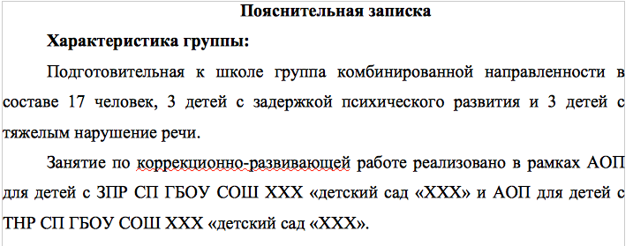
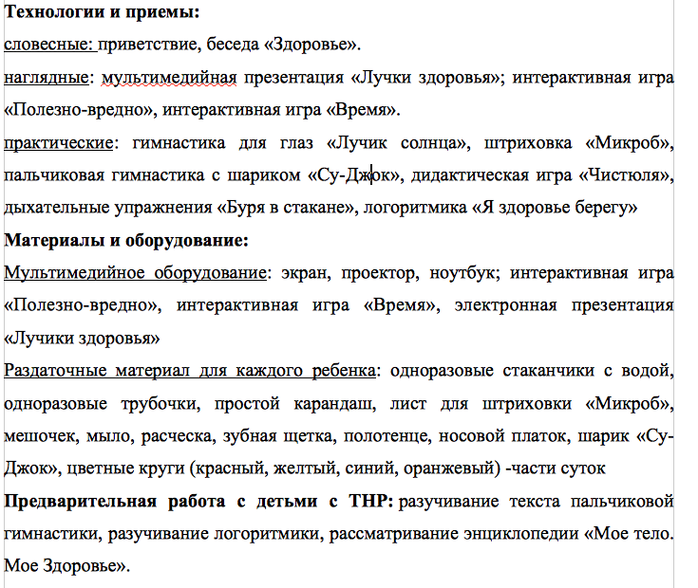
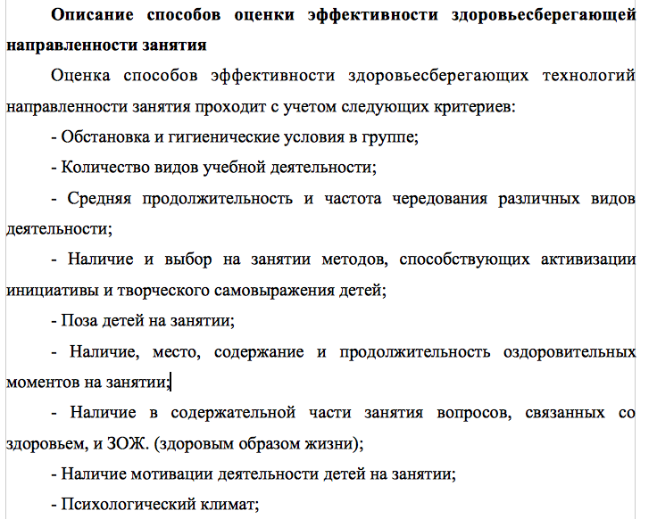
Пояснительная записка

Slide 4
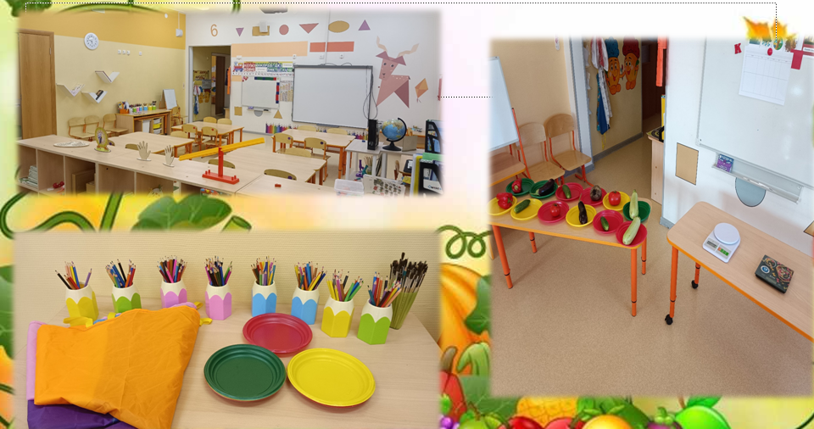
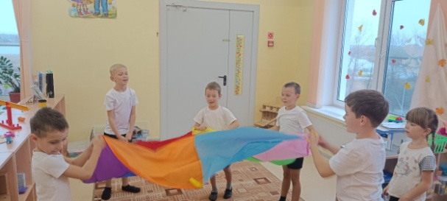
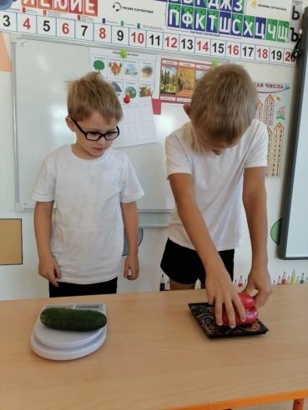
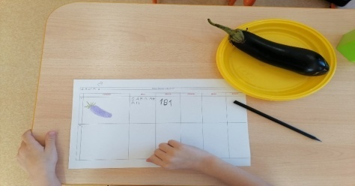
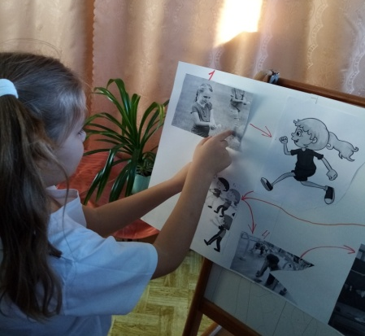
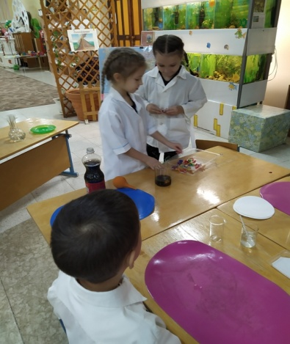
!
Презентация занятия – формат Power Point
Обратите внимание – это презентация занятия, а не презентация К занятию
В презентации должны быть представлены сопровождающие демонстрационные материалы, представляющие подготовку и проведение занятия.
На титульной слайде должно быть указано: наименование органа исполнительной власти в сфере образования; тема занятия, возраст обучающихся
фамилия, имя, отчество, должность автора (авторов),
полное название и юридический адрес школы.

Slide 5
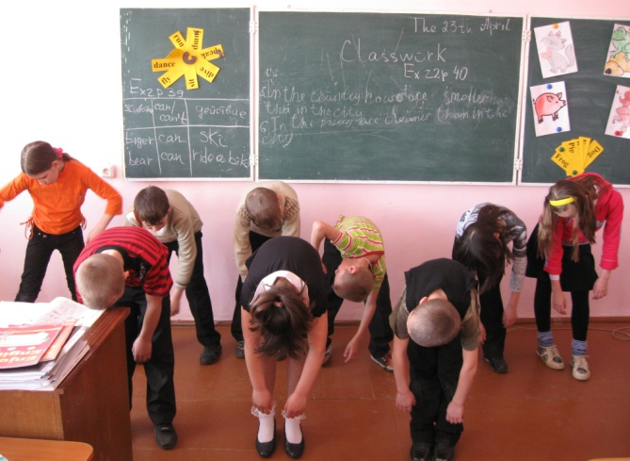
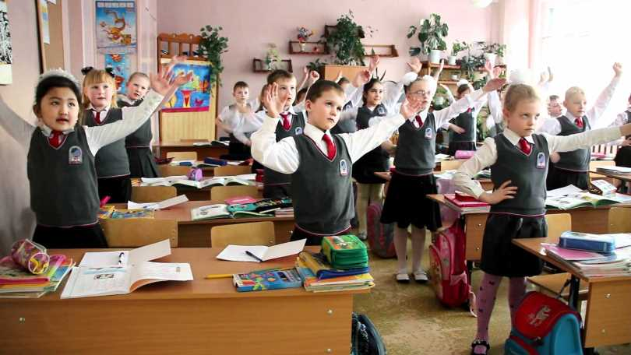
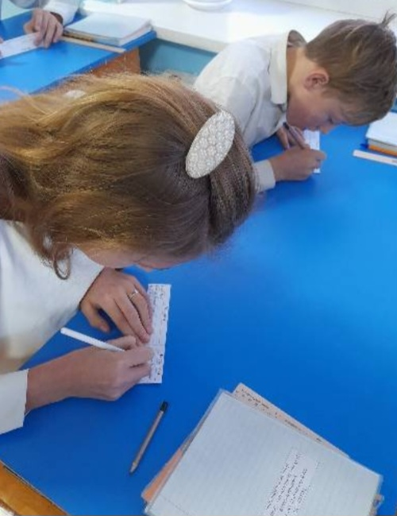
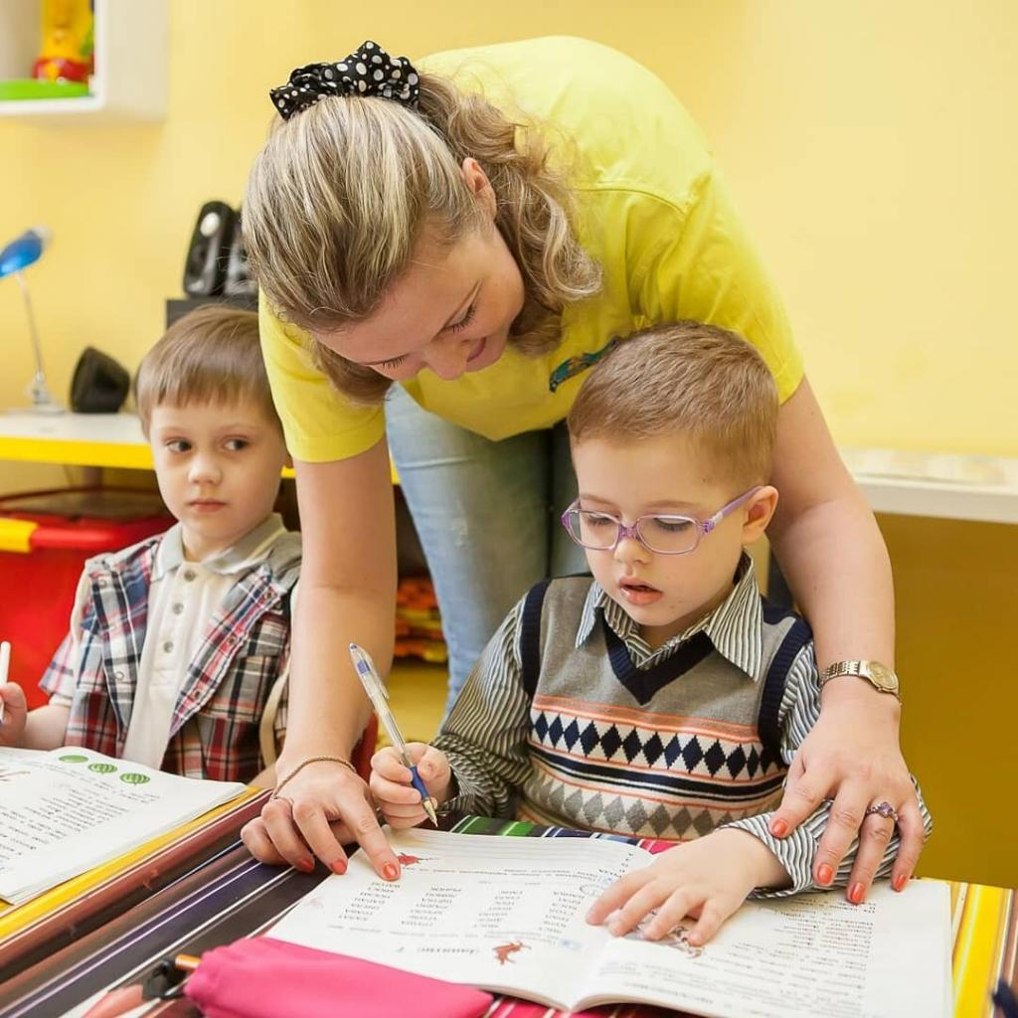
Избегайте ошибок своих и чужих!

